Slide 1
Chemická technika
03 – Doprava tekutin - kapaliny
Petr Zbořil

Slide 2
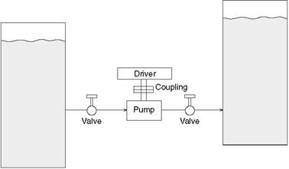
Obecné rysy
Δp mezi vtokem a výtokem
  Předem vytvořený Δp
    Samospád (kapaliny)
    Tlaková nádoba (plyny)
  Čerpadlo
    u kapalin směr – hydraulický tlak

Slide 3
Energetické nároky
Energie_{dodaná} = Energie_{užitečná} + Ztráty
Účinnost = Energie_{užitečná} /Energie_{dodaná}
Ztráty – podle typu tekutiny
  Mechanické
  Volumetrické, tepelné – u plynů
  Hydraulické

Slide 4
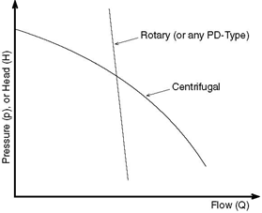
Důležité charakteristiky (parametry)
Průtok – objem tekutiny za čas
Tlak – jak velký hydraulický odpor musí být překonán – výtlačná výška
Liší se u jednotlivých typů čerpadel
Čerpadlo
Objemové - Positive Displacement
Odstředivé

Slide 5
Typy čerpadel
Hydrostatická – objemová
  Transport uzavřeného objemu mezi pevnou a pohyblivou částí
  Pohyb vratný nebo rotační
Hydrodynamická
  Rotační odstředivá
  Využití odstředivé resp. setrvačné síly
Ostatní

Slide 6
Typy čerpadel
Hydrostatická – objemová
  S vratným pohybem
    Pístová, křídlová, plunžrová, vlnovcová, membránová
  Rotační
    Zubová, lamelová, vřetenová, s rotujícími či odvalujícími písty
  Peristaltická - hadicová
  Kombinovaná

Slide 7
Typy čerpadel
Hydrodynamická – rotační
  Odstředivá – radiální a diagonální
  Axiální
  Obvodová
  Labyrintová
  Kombinovaná

Slide 8
Typy čerpadel
Ostatní
  Zdvižná – řetězová, šneková, korečková, zvedací kola
  Proudová – ejektory, injektory, trkače
  Plynotlaká – monžíky, pulzometry
  Mamutová
  Elektromagnetická
  https://en.wikipedia.org/wiki/Pump

Slide 9
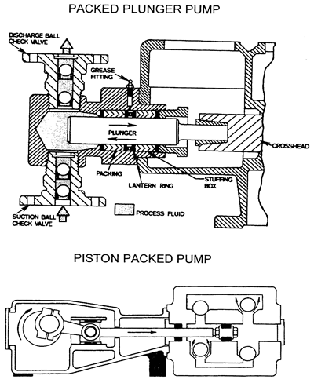
Čerpadla kapalin - objemová
Vratný pohyb pohyblivé části – pístu, přepážek aj.
Schema pístového
čerpadla
Teoretický výkon
S . l . n

Slide 10
Čerpadla kapalin - pístová
Výhody
  Velká sací výška
  Velké tlaky (někdy problém)
  Hospodárnější provoz a větší účinnost
Nevýhody
  Pulzace tlaku - kompenzace
  Vysoké výrobní náklady
  Koroze, opotřebení součástí (píst, ventily, sedla) – opožděné uzavírání
  Omezení (kaly, suspenze)
  Bubliny v pístu – potrubí – problém

Slide 11
Čerpadla kapalin - pístová
Varianty a vylepšení
  Vícečinná
  Paralelní – trojčitá
  Vícestupňová

Slide 12
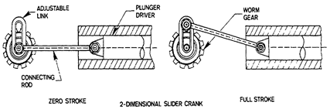
Čerpadla kapalin - pístová
Varianty a vylepšení
  Regulace zdvihu

Slide 13
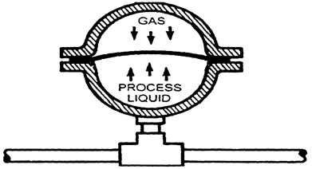
Čerpadla kapalin - pístová
Varianty a vylepšení
  Kompenzace tlaku – vzdušník
  Membránová – agresivní a hořlavé kapaliny

Slide 14
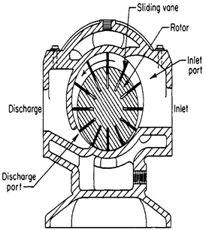
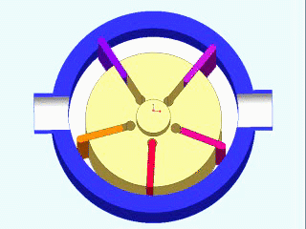
Čerpadla kapalin - objemová
Rotační
  Pohyblivá součást – křídlo, závit
  Nemají ventily
  Menší objemy
Lopatkové kolo

Slide 15
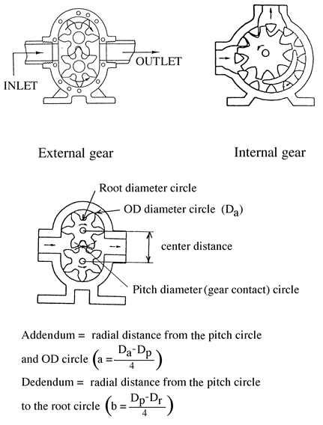
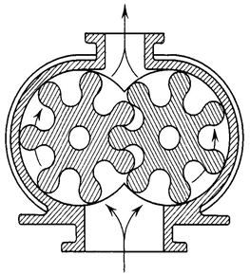
Čerpadla kapalin - objemová
Rotační
  Zubová

Slide 16
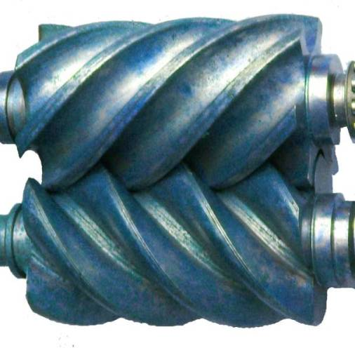
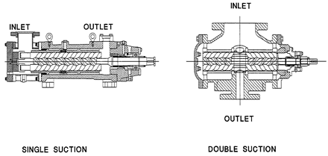
Čerpadla kapalin - objemová
Rotační
  Závit – „šnek“

Slide 17
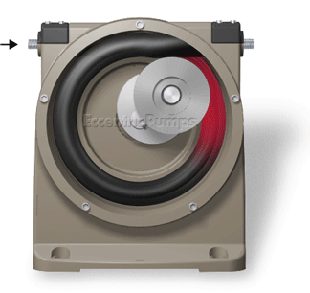
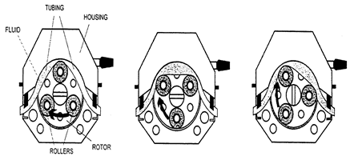
Čerpadla kapalin - objemová
Rotační
  Peristaltické

Slide 18
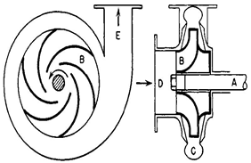
Čerpadla kapalin - odstředivá
Využití odstředivé síly
Rozdíl sil podle r
Sání menší, výtlak větší r
p₁/γ + v₁²/2g = p₂/γ + v₂²/2g - ½ m (u₂² – u₁²) kde u = ω.r
p₁/γ + v₁²/2g = p₂/γ + v₂²/2g - ½ m.ω² (r₂² – r₁²)
(p₂ – p₁ )/γ = (v₁² - v₂²)/2g + ½ m.ω² (r₂² – r₁²)
(p₂ – p₁ ) = (v₁² - v₂²)ρ/2 + ½ m.ω² (r₂² – r₁²)
z₀ = v²/2g + ΔP / γ + z = konst

Slide 19
Čerpadla kapalin - odstředivá
Charakteristiky
  Jedno i vícestupňová, ležatá, stojatá
  + Kompaktní, přímý pohon, nižší pořizovací cena
  + Nemají ventily - velká vůle, suspenze, kaly
  + Snadné odlévání – těžko opracovatelné materiály
  + Zmenšený průtok při zvětšeném odporu
  - Menší sací i výtlačná výška, menší tlaky
  - Nutnost naplnit kapalinou

Slide 20
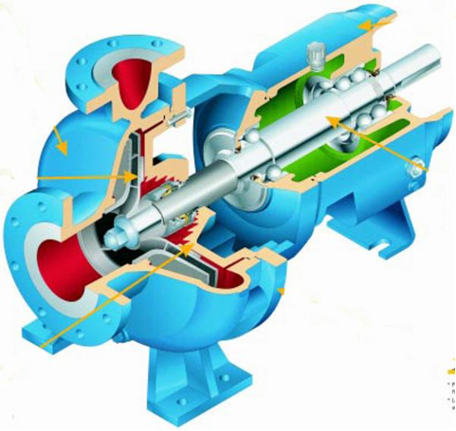
Čerpadla kapalin - odstředivá
Řez čerpadlem

Slide 21
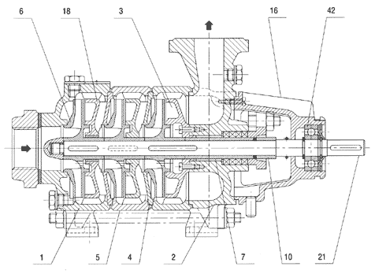
Čerpadla kapalin - odstředivá
3stupňové čerpadlo – výkres

Slide 22
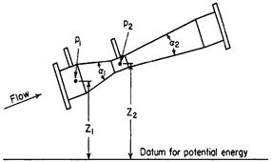
Proudová
Injektory a ejektory
  z₀ = v²/2g + ΔP / γ + z = konst.
  Energie – potenciální x kinetická – Σ = konst.

Slide 23
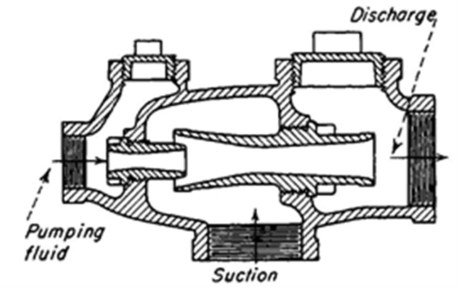
Proudová
Hnací medium
  Plyn – mísení a rozpad směsi
  Kapalina – podle misitelnosti
  Funguje
  vzájemně
Jednoduché
Malá účinnost

Slide 24
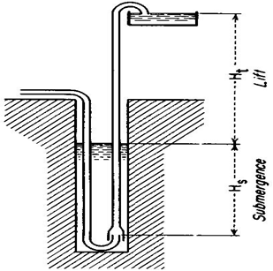
Mamutová čepadla
Čerpání kapaliny proudem plynu
ΔP – různé hodnoty ρ kapaliny a pěny

Slide 25
Mamutová čepadla
Charakteristiky
  + velmi jednoduché
  + žádné mechanické – otáčivé součásti
  + pracují dobře i při vyšších teplotách (kdy odstředivá nesají)
  - malý výkon a účinnost
  - nutný zdroj stačeného plynu (kompresorová stanice)

Slide 26
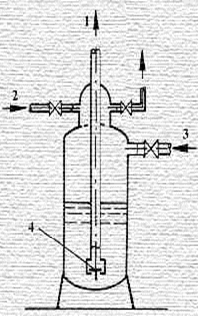
Monžíky
Tlaková nádoba naplněná kapalinou
Výtlak stlačeným plynem (vzduch aj.)
1 – výtlačné potrubí kapaliny
2 – stlačený plyn + výpust ev. vakuum
3 – přítok kapaliny
4 – vstup do výtlačného potrubí, sítko, ventil aj.

Slide 27
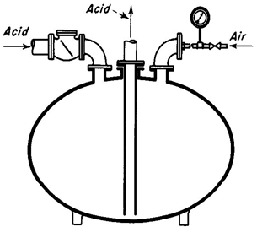
Monžíky
Malá množství, speciální případy
Agresivní a hořlavé kapaliny
Přítok samospádem x podtlakem
Regulace hladiny – plovák apod.
Inertní plyn

Slide 28
Pulzometry
Pohon tlakovou parou
Sání podtlakem – kondenzace páry vstřiknutím vody
Dvoukomorová uspořádání

